Slide 1
Programando con B4X
Tema 11 – Primer Proyecto
Anywhere Software
March 2021

Slide 2
Hoy aprenderás
Crear un Proyecto completo

Slide 3
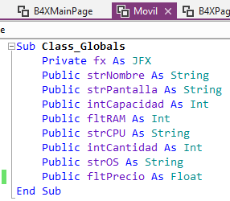
1.1 Atributos de la clase Móvil

Slide 4
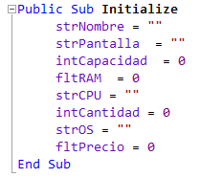
1.2.1 Initialize

Slide 5
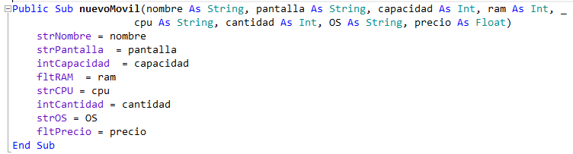
1.2.2 Método nuevoMovil

Slide 6

1.2.3 Método venderMovil

Slide 7
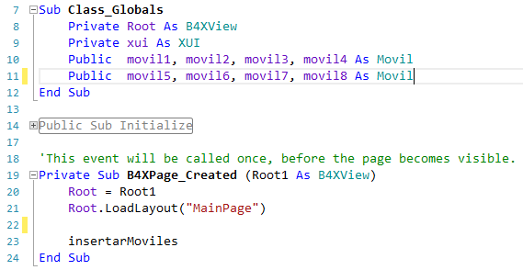

2. Crear Móviles
Primero hay que crear variables

Slide 8
Móviles
 | Nombre Modelo | Pantalla | Capacidad | RAM | CPU | OS | Stock | Precio
1 | Phone1 | 6.53'' | 64 | 4 | Mediatek | Android | 12 | 150$
2 | Phone2 | 6.67" | 64 | 4 | Qualcomm | Android | 4 | 220$
3 | Phone3 | 6.1 | 128 | 4 | Bionic | IOS | 7 | 780$
4 | Phone4 | 5.8’’ | 64 | 4 | Mediatek | Android | 12 | 150$
5 | Phone5 | 5.8’’ | 32 | 3 | Mediatek | Android | 16 | 130$
6 | Phone6 | 5.8’’ | 32 | 2 | Mediatek | Android | 16 | 90$
7 | Phone7 | 5.8’’ | 64 | 3 | Qualcomm | Android | 2 | 170$
8 | Phone8 | 6.67’’ | 128 | 6 | Qualcomm | Android | 4 | 650$

Slide 9
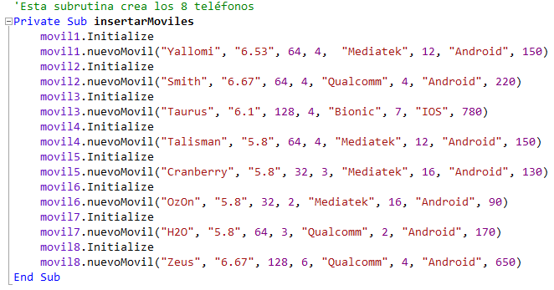
2. Crear Móviles
Crea una subrutina para insertar los móviles

Slide 10
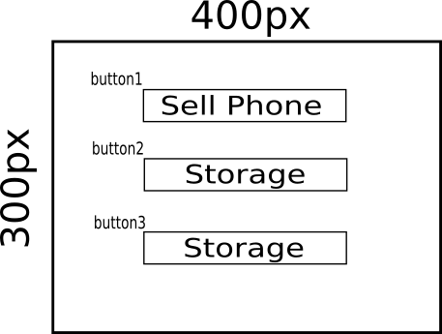
3. Crear la pantalla principal
Primero elabora un esquema

Slide 11
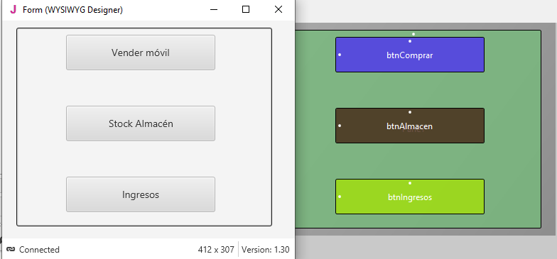
3. Crear la pantalla principal
Segundo, abre el diseñador y construye el formulario

Slide 12
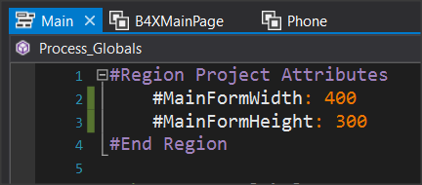
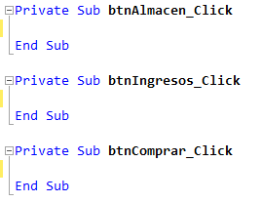
3. Crear la pantalla Principal
Generar miembros: añadir el método “click” para los 3 botones

Slide 13
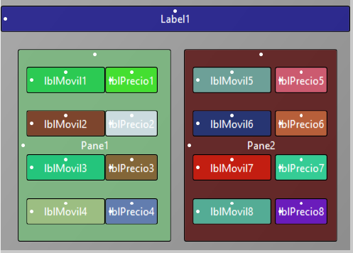
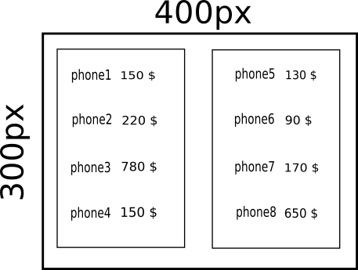
4. Hacer un esquema y diseñar el formulario

Slide 14
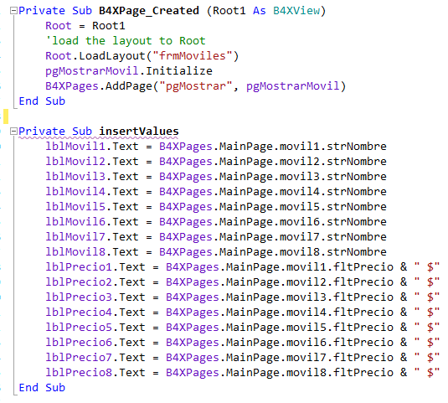
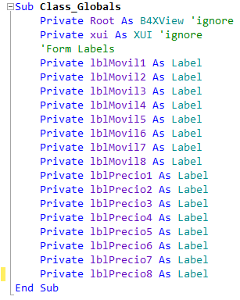
4. Escribir el código para las etiquetas

Slide 15

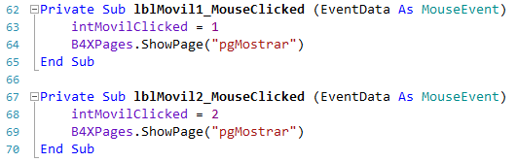
4. Escribir los eventos MouseClicked
Declarar una variable global para guardar el móvil pulsado
Crear una B4XPage para mostrar información
Para cada lblMovil creamos un evento MouseClicked.
Guardamos en la variable pública el móvil que se ha pulsado para usarlo en la B4XPage de información después.

Slide 16
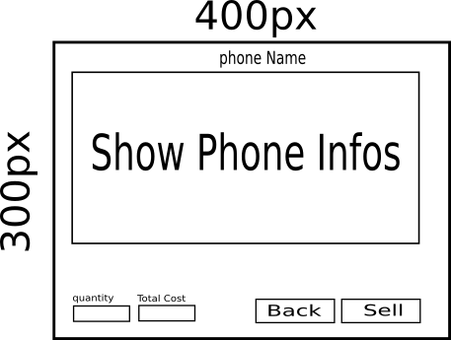
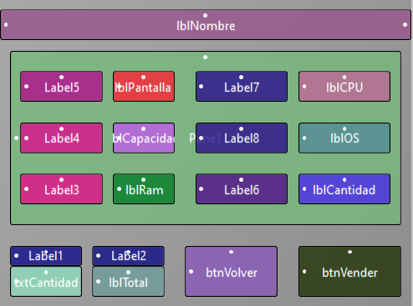
4.1 Diseño de la pantalla de Información
Construye el formulario

Slide 17
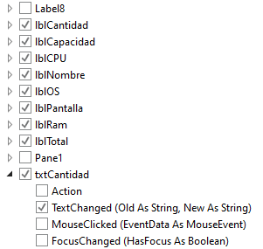
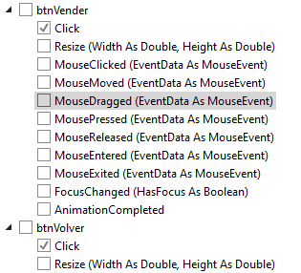
4.1 Generar Miembros

Slide 18
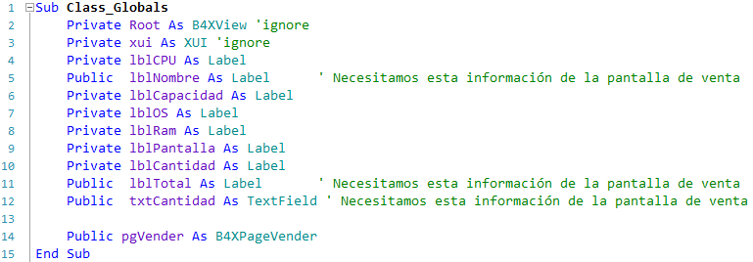
4.1 Variables

Slide 19
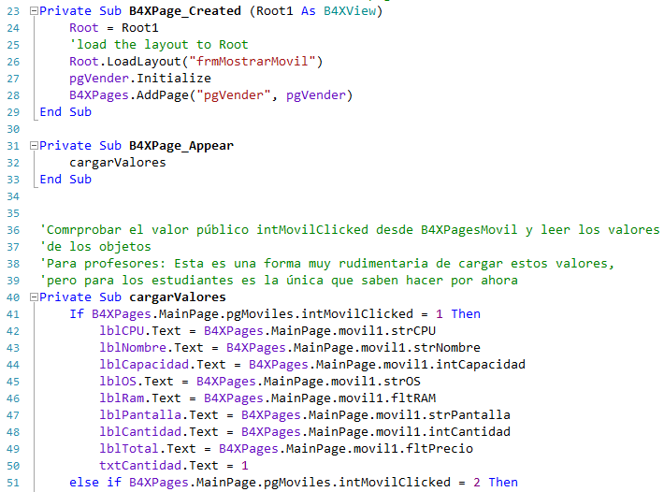
4.1 Cargar valores
No olvides escribir más sentencias “if” para todos los objetos

Slide 20
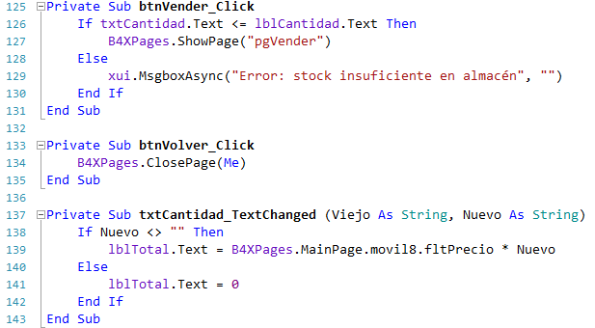

4.1 Eventos
Recuerda la sentencia “if” o intentará hacer la multiplicación con un valor vacío.

Slide 21
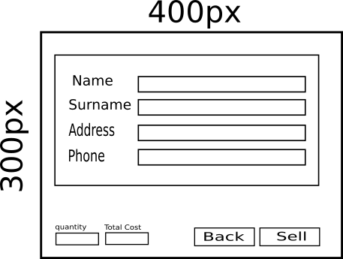
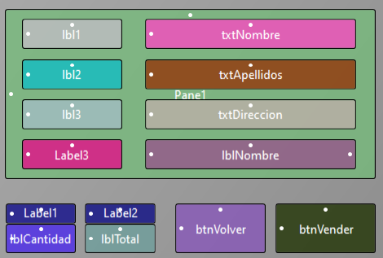
4.1.2 Ventana de Vender

Slide 22
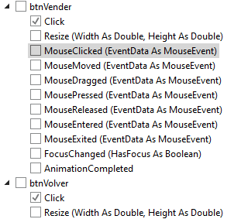
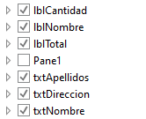
4.1.2 Generar Miembros

Slide 23
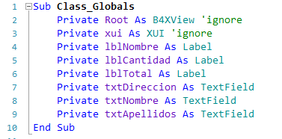
4.2 Variables

Slide 24
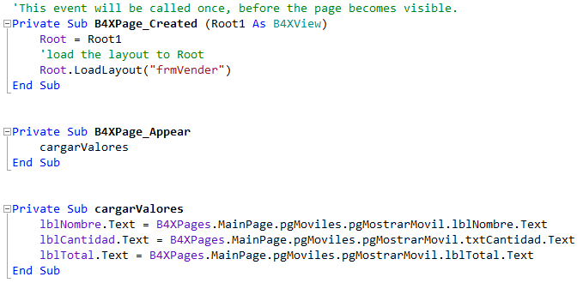
4.1.3 Cargar valores

Slide 25
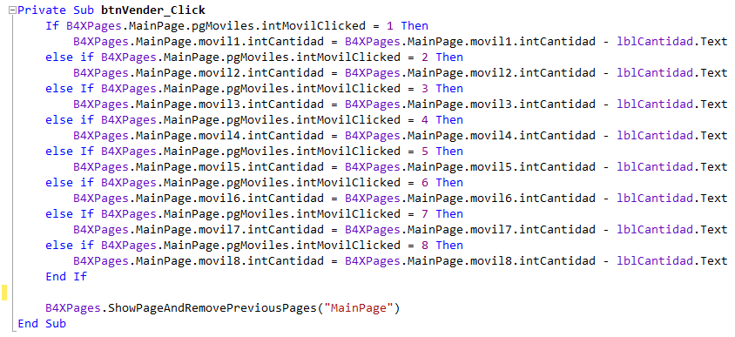
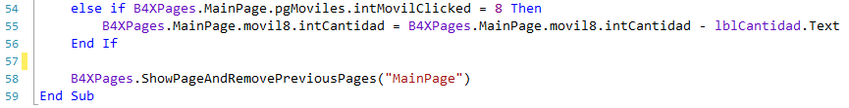
4.1.4 Eventos

Slide 26
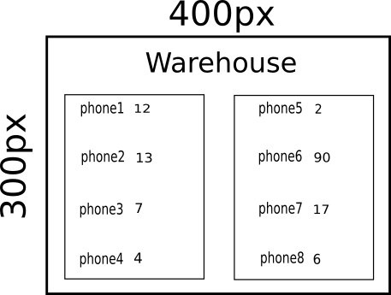
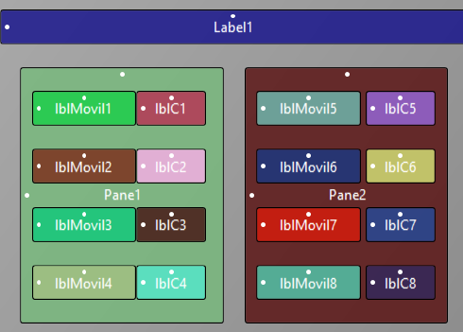
5. Almacén – Diseño del Formulario

Slide 27
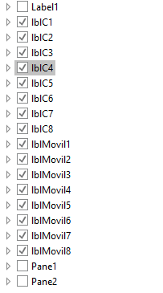
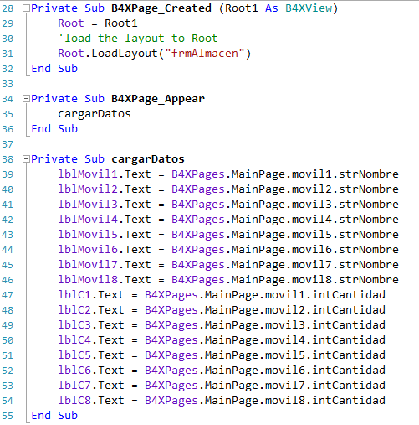
5. Generar Miembros y cargar datos

Slide 28
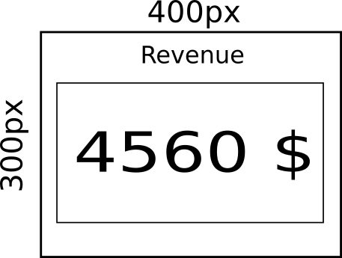
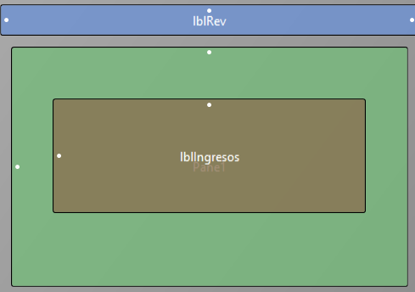
6. Ingresos – Diseño del formulario

Slide 29
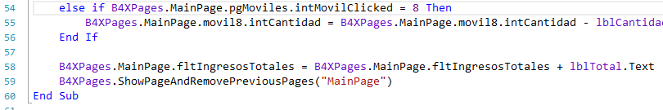
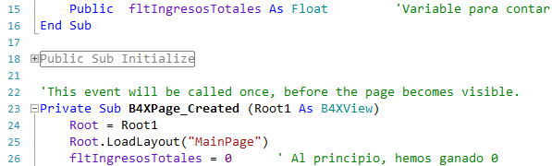
6. Ingresos
Antes de crear la página de Ingresos, haz esto:
Cuando haya una venta, añade a fltIngresosTotales el nuevo Total
Crea una variable pública de tipo Float en MainPage

Slide 30

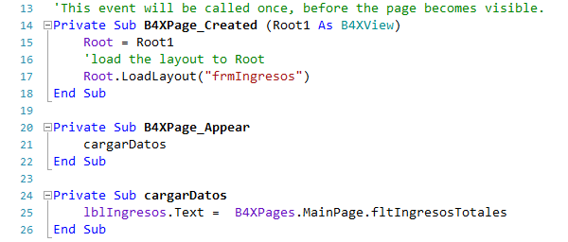
6. Generar Miembros y cargar datos

Slide 31
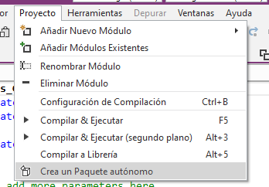
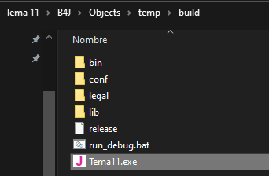
Compilar y Crear una aplicación ejecutable
Aparecerá una nueva carpeta
Ahora puedes ejecutar tu aplicación hacienda doble clic en el fichero.exe

Slide 32

¡Gracias!

